Slide 1

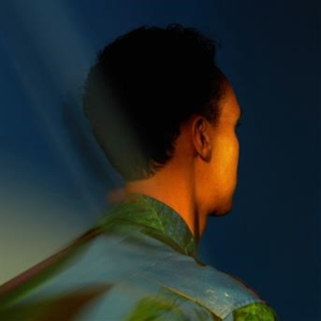
Lundi méchant
Gaël Faye
Comment ça va ? Lundi ? Mardi ? Mercredi ? Jeudi ? Vendredi ? Bien dormi ? Le week-end, bien passé ? T'as glandé¹ ? La famille ? Les enfants ? Les amis ? Le barbec’² annulé par la pluie ? Est-ce que ça va ? T'es sûr que ça va ? Tu me caches pas quelque chose que je devrais savoir ? Un divorce ? Un cancer ? Ta belle-mère ? Une mauvaise dépression ? Le moral est-il bon ?
Comme un lundi, comme un lundi Comme un lundi, un lundi méchant Comme un lundi, comme un lundi Comme un lundi, un lundi méchant
Et chaque semaine, on reprend la rengaine³ En se disant demain sera peut-être mieux On affronte et combat certains problèmes En achetant de petites pilules bleues On n'est pas toujours aussi fort qu'on veut l'être On essaye de faire comme l'on peut On court après le bonheur à tout prix Le lundi au soleil, le moral est pluvieux
Refrain
Une semaine s'achève, au compteur s'ajoute On nous parle de crise et tout le monde a la frousse⁴ On s'endort dans des volutes de drogues douces Pour oublier que tous les jours l'État détrousse On se console en consommant, notre confort Nous rend souvent si seuls et puis sans solution Chaque dimanche revient ce cafard⁵ incessant Demain, lundi sera méchant
Je vais pas me laisser démonter Par bad vibes⁶ et morosité
Pas se contenter, mais tenter
Sinon tes rêves enterrés Chauffez, chauffez ouais t'entends Les pulsations dans tes tympans Chantez, chantez ce cancan⁷ Écoutez, goûtez lundi méchant
Refrain
L’artiste
Auteur-compositeur-interprète, Gaël Faye est né en 1982 au Burundi, d’une mère rwandaise et d’un père français. En 1995, il quitte malgré lui son pays natal, en proie à la guerre, pour rejoindre la France. Cette étape de sa vie marque un besoin qui ne le quittera plus : exorciser par les mots tous les sentiments d’une vie déracinée.
Entre 2010 et 2011, Gaël Faye écume les scènes nationales. Dix ans après l’écriture du texte « A-France » qui ouvre l’album Pili-Pili sur un croissant au beurre, il revient en 15 titres sur son parcours et raconte avec nostalgie et indignation son enfance au Burundi, son arrivée en France, ses amours et ses combats. Son second album, Lundi méchant, sort en 2020. Gaël Faye est également l'auteur du roman Petit Pays, plusieurs fois primé et adapté au cinéma.
Pour suivre l’actualité de Gaël Faye, abonnez-vous à son compte Instagram « gaelfaye »
Notes lexicales et culturelles :
1. Glander (familier) : ne rien faire, perdre son temps.
2. Le barbec’ (familier) : barbecue.
3. La rengaine : chanson souvent entendue, propos banals répétés souvent.
4. La frousse (familier) : la peur.
5. Le cafard (familier) : idées noires, spleen.
6. Bad vibes (anglais urbain) : ondes négatives.
7. Un cancan (familier) : bavardage médisant.
Parcours imaginés par Frédérique Treffandier
CAVILAM - Alliance Française

Slide 2

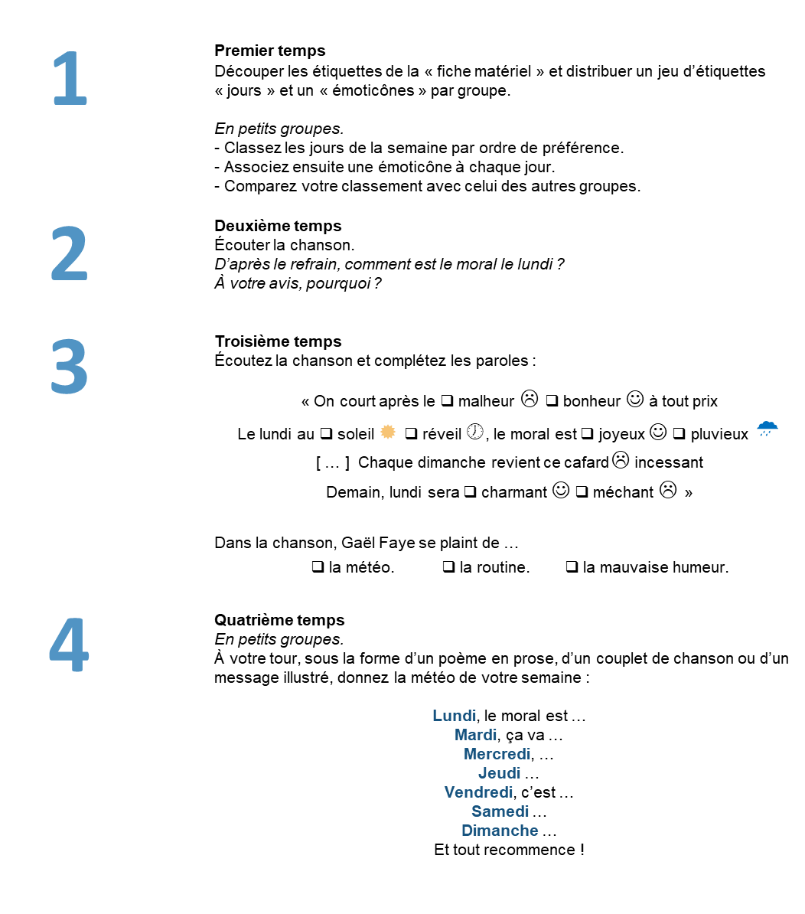
« Lundi méchant » Gaël Faye
1 |  | Premier temps Découper les étiquettes de la « fiche matériel » et distribuer un jeu d’étiquettes « jours » et un « émoticônes » par groupe. En petits groupes. - Classez les jours de la semaine par ordre de préférence. - Associez ensuite une émoticône à chaque jour. - Comparez votre classement avec celui des autres groupes.
2 |  | Deuxième temps Écouter la chanson. D’après le refrain, comment est le moral le lundi ? À votre avis, pourquoi ?
3 |  | Troisième temps Écoutez la chanson et complétez les paroles : « On court après le  malheur ☹  bonheur ☺ à tout prix Le lundi au  soleil   réveil , le moral est  joyeux ☺  pluvieux  [ … ] Chaque dimanche revient ce cafard ☹ incessant Demain, lundi sera  charmant ☺  méchant ☹ » Dans la chanson, Gaël Faye se plaint de …  la météo.$ $  la routine.  la mauvaise humeur.
4 |  | Quatrième temps En petits groupes. À votre tour, sous la forme d’un poème en prose, d’un couplet de chanson ou d’un message illustré, donnez la météo de votre semaine : Lundi, le moral est … Mardi, ça va … Mercredi, … Jeudi … Vendredi, c’est … Samedi … Dimanche … Et tout recommence !
Parcours imaginés par Frédérique Treffandier
CAVILAM - Alliance Française

Slide 3


« Lundi méchant » Gaël Faye
1 |  | Avant l’écoute
 |  | Mise en bouche
 |  | Projeter ou reproduire la trame de ce court dialogue au tableau. À deux. Complétez et jouez la scène. Mise en commun. À quel moment de la semaine a lieu cet échange ?
2 |  | Pendant l’écoute
2 |  | En écoutant la musique
 |  | Choisissez une réponse pour chaque élément.
3
3 |  | En écoutant les paroles
 |  | A. Distribuer les paroles de la chanson. À deux. Associez chaque partie de la chanson à son message. B. Écoutez à nouveau la chanson et expliquez. En petits groupes. À votre avis, pourquoi le rythme et la musique du dernier couplet sont-ils différents ? Que signifient les expressions « Comme un lundi » et « Lundi méchant » ? Faites des hypothèses.
- Comment ça va ?
- ……………………………
- Bien dormi ?
- …………………………… - Le week-end, bien passé ?
- …………………………… - Est-ce que ça va ?
- ……………………………
- T'es sûr que ça va ? - ……………………………
La voix du chanteur est… | ❑ forte. | ❑ douce.
Le rythme des paroles est... | ❑ rapide. | ❑ lent.
L’accent est mis sur… | ❑ la mélodie. | ❑ le rythme.
Le rythme de la musique… | ❑ se répète. | ❑ change souvent.
La chanson est plutôt… | ❑ triste. | ❑ dansante.
1er couplet | • |  | • | C’est la fin de la semaine. On n’a pas le moral le dimanche : on sait que demain tout recommence.
Refrain | • |  | • | On parle des problèmes que l’on rencontre chaque semaine, toujours les mêmes.
2e couplet | • |  | • | Pour résister à la routine, on chante, on danse, on chauffe, bref, on fait la fête !
3e couplet | • |  | • | On répète avec insistance une réponse aux questions posées au début de la chanson : comme un lundi…
Dernier couplet | • |  | • | C’est lundi. Le chanteur pose une série très rapide de questions banales sur le week-end, le moral…
Parcours imaginés par Frédérique Treffandier
CAVILAM - Alliance Française

Slide 4
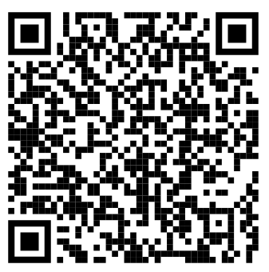

« Lundi méchant » Gaël Faye
4 |  | Après l’écoute
 |  | Production
 |  | C’est quoi, vraiment, un lundi méchant ? Écoutez les explications de Gaël Faye en flashant le QR code. Avez-vous mieux compris la chanson maintenant ? Rédigez un post sur les réseaux sociaux pour inviter vos collègues et amis à un lundi méchant que vous organisez.
 |  | Variante
 |  | Mes humeurs de la semaine en réels* ! Illustrez, jouez et filmez vos humeurs de la semaine, jour après jour, dans une série de réels* que vous publiez sur le mur collaboratif de la classe (digipad.app/) ou sur un groupe WhatsApp créé pour l’occasion.
 |  | Et en plus…
 |  | Découvrez le clip officiel de la chanson en flashant le QR code. De quelle humeur vous met-il ? Expliquez pourquoi ?
Parcours imaginés par Frédérique Treffandier
CAVILAM - Alliance Française

Slide 5

SOCIÉTÉ
« Lundi méchant » Gaël Faye
Avant l’écoute
Mise en bouche
À deux, complétez et jouez la scène. Exemple de dialogue possible : - Comment ça va ? - Très bien. - Bien dormi ? - Oui. - Le week-end, bien passé ? - Oui. Je suis resté en famille. - Est-ce que ça va ? - Euh oui… Et toi ? Ça va ? - T'es sûr que ça va ? - Pourquoi tu me demandes encore ça ?
Pendant l’écoute
En écoutant la musique
Choisissez une réponse pour chaque élément : La voix du chanteur est douce. Le rythme des paroles est rapide. L’accent est mis sur le rythme. Le rythme de la musique change souvent. La chanson est plutôt dansante.
En écoutant les paroles
A. Associez chaque partie de la chanson à son message. 1er couplet : c’est lundi. Le chanteur pose une série très rapide de questions banales sur le week-end, le moral… Refrain : on répète avec insistance une réponse aux questions posées au début de la chanson : comme un lundi… 2e couplet : on parle des problèmes que l’on rencontre chaque semaine, toujours les mêmes. 3e couplet : c’est la fin de la semaine. On n’a pas le moral le dimanche : on sait que demain tout recommence. Dernier couplet : pour résister à la routine, on chante, on danse, on chauffe, bref, on fait la fête ! B. À votre avis, pourquoi le rythme et la musique du dernier couplet sont-ils différents ? Parce que c’est le couplet de la fête. Le chanteur nous invite à chanter, danser, goûter, « chauffer »… Que signifient les expressions « Comme un lundi » et « Lundi méchant ». Faites des hypothèses. J’imagine que c’est pour décrire un mauvais lundi, un lundi où il fait beau et où on doit aller travailler au lieu de profiter du soleil par exemple. Alors, on parle de « lundi méchant », non … ?
« Comme un lundi », c’est ce qu’on répond à chaque fois qu’on prend de nos nouvelles en début de semaine. Cette réponse est devenue systématique, automatique et vide…
Après l’écoute
Production
C’est quoi, vraiment, un lundi méchant ? Écoutez les explications de Gaël Faye en flashant le QR code. C’est la pratique d’aller faire la fête le lundi soir en Afrique. Tous les lundis à Bujumbura au Rwanda (le [petit] pays de l’enfance de Gaël Faye).On sort et on va s’amuser le lundi soir pour résister. Un « lundi méchant » c’est donc un lundi un peu rebelle, un bon lundi !
Variante
Mes humeurs de la semaine en réels ! Illustrez, jouez et filmez vos humeurs de la semaine, jour après jour, dans une série de réels* que vous publiez sur le mur collaboratif de la classe (digipad.app/) ou sur un groupe WhatsApp créé pour l’occasion. * En anglais, Reels signifie « bandes » ou « bobines ». Un nom plutôt approprié puisque le concept est de créer des vidéos multi-clips de 15 à 30 secondes avec du son et différents effets. On en trouve avec tous types de contenus : artistique, humoristique, politique, ou tout ce qui permet aux gens de s'exprimer. Production libre.
Et en plus…
Découvrez le clip officiel de la chanson en flashant le QR code. De quelle humeur vous met-il ? Expliquez pourquoi ? Le clip de la chanson est plein de couleurs. Ça me met de bonne humeur ☺ Note : réalisée par Leila Sy, la vidéo commence chez un coiffeur, un lieu populaire, où on discute de tout et de rien, la routine.... Gaël s’en va et décide de créer son lundi méchant en compagnie de ses proches.
Parcours imaginés par Frédérique Treffandier
CAVILAM - Alliance Française

Slide 6

A2
SOCIÉTÉ
« Lundi méchant » Gaël Faye
Classez les jours de la semaine par ordre de préférence.
LUNDI | MERCREDI | VENDREDI
MARDI | JEUDI | SAMEDI
 |  | DIMANCHE
Associez une humeur à chaque jour de la semaine.
Ajoutez des émoticônes si besoin.
😁 Content(e) | 😴 Fatigué(e) | 😐 Indifférent(e) | 😎 Détendu(e)
😖 Énervé(e) | 😬 Stressé(e) | 🤓 Travailleur Travailleuse | 🤩 Festif / festive
😌 Calme | 😩 Pas intéressé(e) | 😶 ________ | 😶 ________
Parcours imaginés par Frédérique Treffandier
CAVILAM - Alliance Française

